Slide 1

DSL脚本
&
解释器设计
程序设计实践项目大作业
2023211303-2023211310-国瑾卓

Slide 2
/需求和目标/
Requirements and Goals
Part . 01

Slide 3
需求和目标
传统客服流程：
规则杂乱、
难以维护和复用
需要一种可配置的、定制化的 DSL 来描述客服对话流程
同时利用 LLM 进行意图识别，驱动脚本的解释执行
设计一门面向客服机器人的 DSL、
实现解析器 + 解释器 + 操作/数据库层
集成LLM进行意图识别
提供完整自动测试与脚本示例
Part . 01

Slide 4
/总体架构设计/
Architecture Design
Part . 02

Slide 5
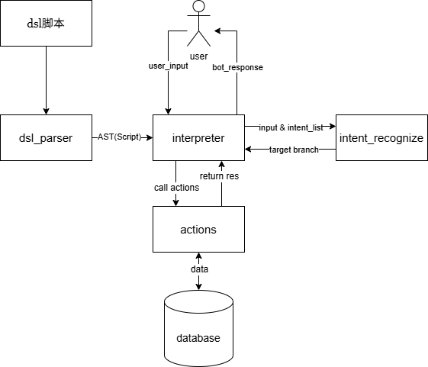
总体架构
DSL 层：
描述对话流程、变量和动作
2. 执行层：
解释器驱动对话、控制分支
支撑层：
意图识别 + actions中各类支撑操作
Part . 02

Slide 6
/DSL设计/
DSL Design & AST Structure
Part . 03

Slide 7
DSL语言设计
Script ::= { StepBlock } ; //脚本由多个StepBlock（步骤块）组成
StepBlock ::= “Step” StepId NewLine //步骤块以”Step”开头 后接唯一标识符StepId + 换行
{ Statement } ; //再后接一个or多个语句
Statement ::= SpeakStm //Bot输出
| ListenStmt //接收用户输入
| BranchStmt //分支判断语句
| SilenceStmt //静音处理语句，长时间无输入时执行
| DefaultStmt //默认执行，没有匹配分支时执行
| ExitStmt //退出系统
| ActionStmt ; //执行指定的动作（如数据库操作、计算等）
SpeakStmt ::= “Speak” Expression NewLine ; //Speak语句：“Speak” + bot输出的语句表达式
ListenStmt ::= “Listen” Integer Integer NewLine ; //Listen语句：“Listen” + min and max wait time
BranchStmt ::= “Branch” String “,” StepId NewLine ; //Branch分支：“Branch” + 分支名 + 即将跳转StepId
SilenceStmt ::= “Silence” StepId NewLine ； //Silence语句：“Silence” +即将跳转StepId
DefaultStmt ::= "Default" StepId NewLine ; //Default语句：“Default” +即将跳转StepId
ExitStmt ::= “Exit” NewLine ; //Exit语句：“Exit”
ActionStmt ::= “Action” Identifier { Argument } NewLine ; //Action语句：“Action” + 动作标识符 + 参数列表
Part . 03

Slide 8
/PARSER设计/
Parser Design
Part . 04

Slide 9
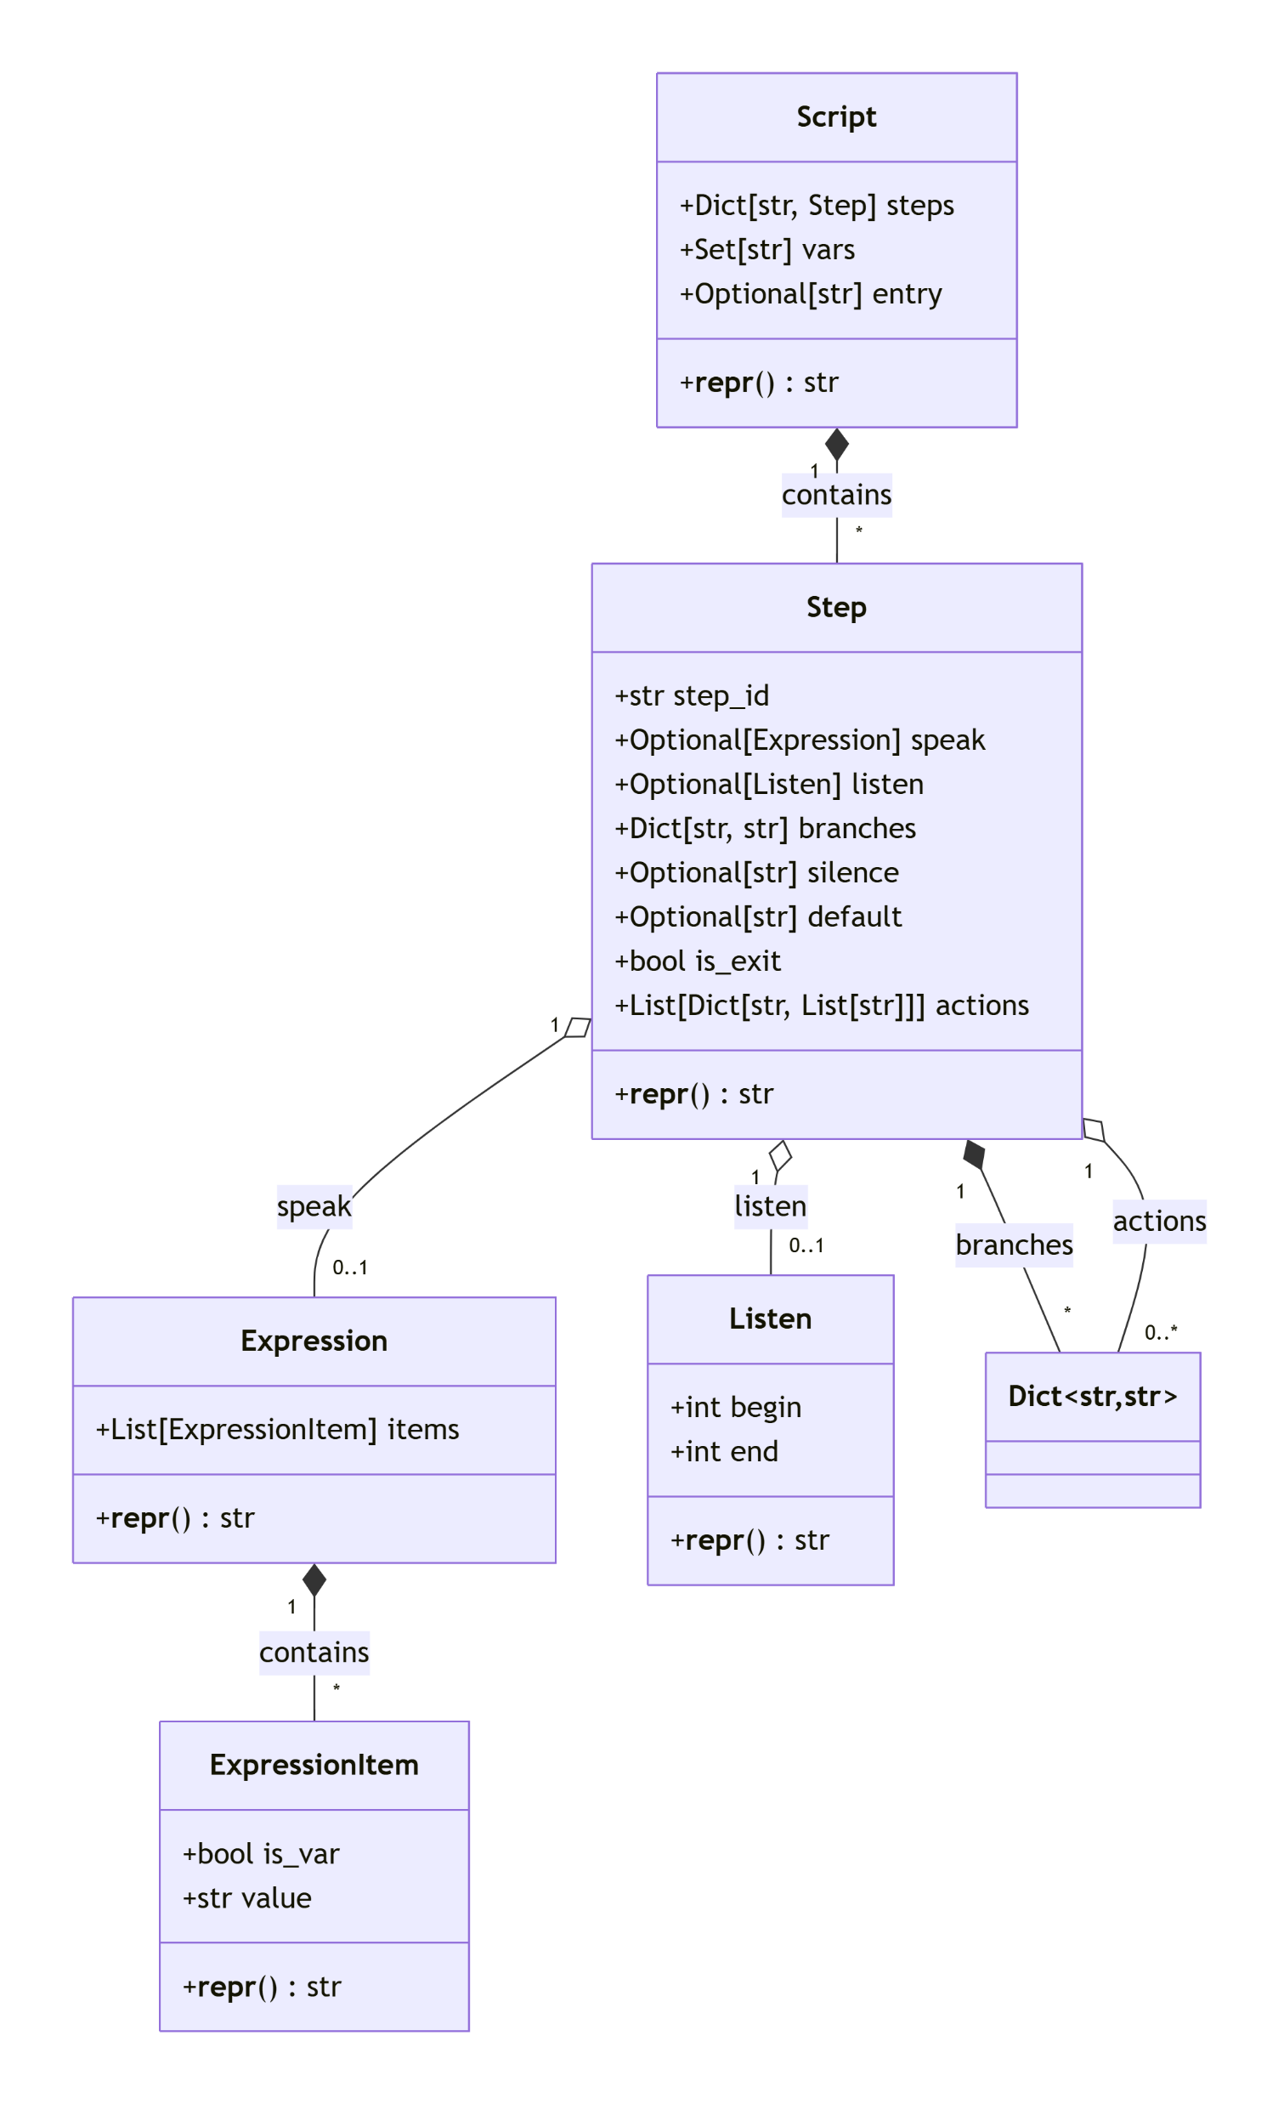
Parser设计
Script（脚本容器）
存储所有对话步骤的映射表
记录脚本中使用的变量集合
定义对话入口点
Step（对话步骤）
对话的基本执行单元
包含：说话内容、监听配置、分支逻辑
支持执行多个业务动作
Expression（表达式）
动态内容的构建与组合
支持变量引用与字符串拼接
运行时求值生成最终输出
Part . 04

Slide 10
Parser解析过程
词法分析（分词）
语法分析（构建AST）
语义验证
按行解析，识别关键字
根据关键字调用对应解析函数
构建内存中的对象树
检查所有步骤引用是否存在
验证语法结构的完整性
收集脚本中使用的变量
使用shlex智能处理引号与转义
保持字符串字面量的完整性
输入: Speak "Hello, " + $name
输出: ['Speak', 'Hello, ', '+', '$name']
Part . 04

Slide 11
/INTEPRETER设计/
Interpreter Design
Part . 05

Slide 12
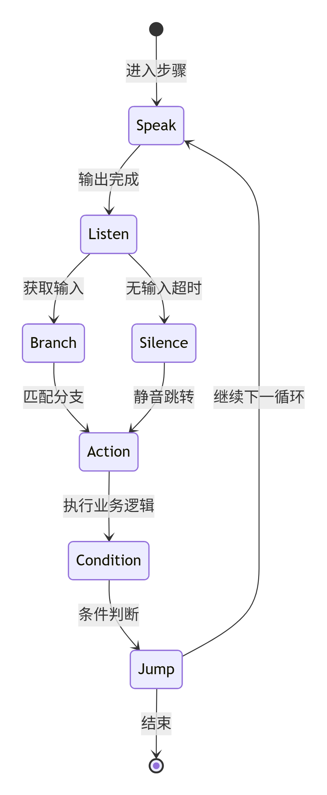
Interpreter分析
主流程在run_interpreter函数中进行，接收Parser的AST树Script为参数。
初始化：
  环境变量env_vars
  当前步骤为脚本入口
  待跳转目标为None
主循环（直至exit结束）：
  按照左图流程进行状态转换
  注意在Branch语句后，不立即进行跳转，而是设置Jump值，在执行完Action后再进行跳转；
  Action可能有多条，统一执行完后再进行跳转；
  具体的Action函数通过查找ACTION_TABLE从而跳转到对应函数；
  如果没有Listen语句会直接跳转到Default。
Part . 05

Slide 13
/支撑层设计/
Supportive Tools
Part . 06

Slide 14

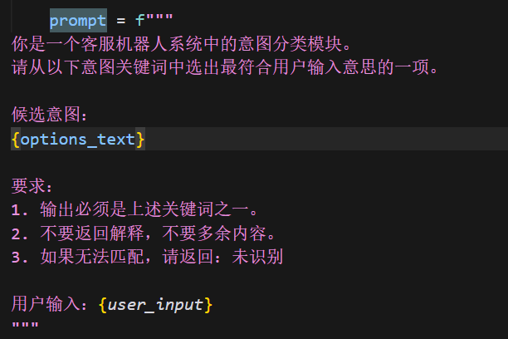
意图识别板块
Mock模式
Qwen模式
基于字符串包含匹配（in）的轻量级识别方案，直接检查用户输入是否包含预设的关键词（从branch分支名字提取）。
基于阿里云通义千问大语言模型，通过Prompt工程让AI理解用户意图并匹配到最合适的分支。
简单直接
快速响应
确定性强
智能度高
扩展性强
响应延迟
Part . 06
！但智能有限

Slide 15

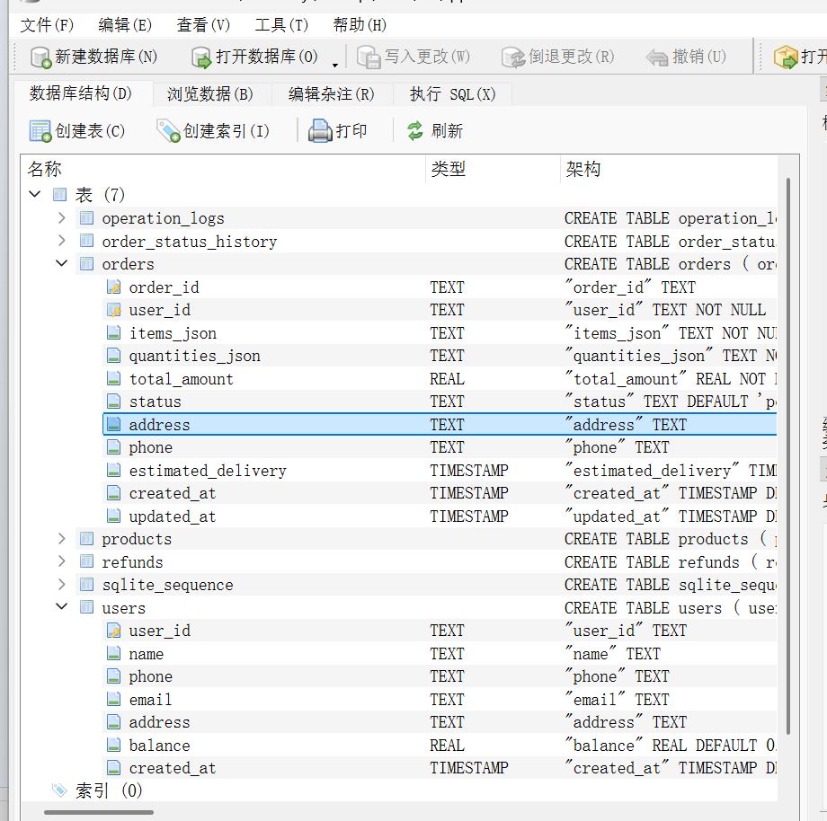
数据库板块
在DatabaseService类中提供
身份验证 信息查询
余额管理 商品服务
库存检查 商品查询
库存更新 创建订单
订单查询 取消订单 等服务
Part . 06

Slide 16
业务逻辑Actions
将具体业务均放在Actions中，使得interpreter只负责dsl状态转移等操作，高内聚-低耦合。
通过ACTION_TABLE，维护调用关系，易于扩展和维护；
ACTION_TABLE = {
# 输入验证
“ValidateUserInput”: action_validate_user_input, //“DSL中功能名”：actions.py中函数名
"ValidateOrderId": action_validate_order_id,
……}
在run_interpreter中调用：
func = ACTION_TABLE.get(name)
if func:
# actions.py 中的函数签名：func(env_vars, input_text, step)
func(env_vars, input_text, action_step)
else:
print(f"Unknown action: {name}")
logger.error(f"Unknown action: {name}")
Part . 06

Slide 17
/测试/
Testing
Part . 07

Slide 18
测试桩
用户输入桩：
DSLTester 中的 create_input_provider
用预先定义的 inputs 列表替代真实 input()，模拟完整对话序列。
在 capture_output 里用 unittest.mock.patch 替换 builtins.input，使解释器完全自动运行。
  意图识别桩：
resolve_intent_mock + recognize_intent(mode="mock")
在 mock 模式下，不调用 LLM，而是用关键词匹配决定分支。
用于 DSL 自动测试和单元测试、保证无网络依赖，性能较优。
    数据库桩：
在还没有引入数据库时，直接在程序里写死数据库，用于功能的正常测试。
Part . 07

Slide 19
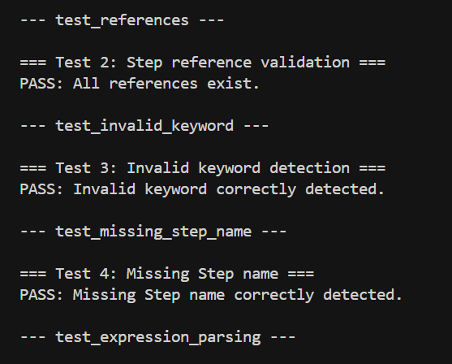
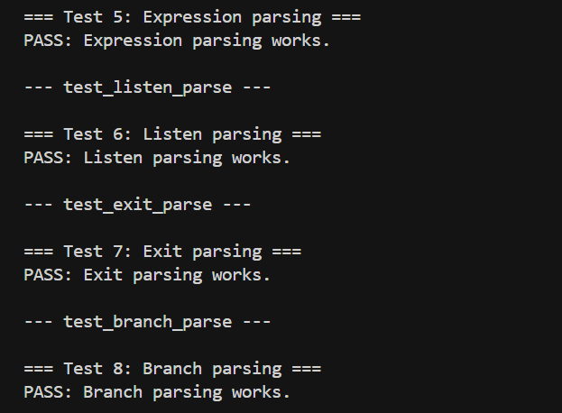
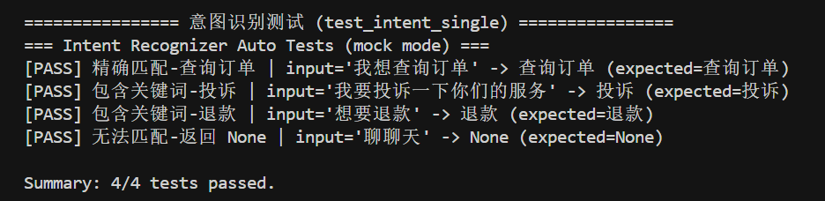
单元测试
DSL 解析测试
合法 DSL能正常解析。
所有 Branch / Silence / Default 引用的 Step 都存在。
错误语法会抛出 ParseError：拼错关键字、缺少 Step 名。
表达式 / Listen / Exit / Branch 的解析正确。
意图识别测试
多个用例覆盖“查询订单 / 投诉 / 退款 / 无法匹配”等场景，验证 mock 模式的返回结果。
Part . 07

Slide 20
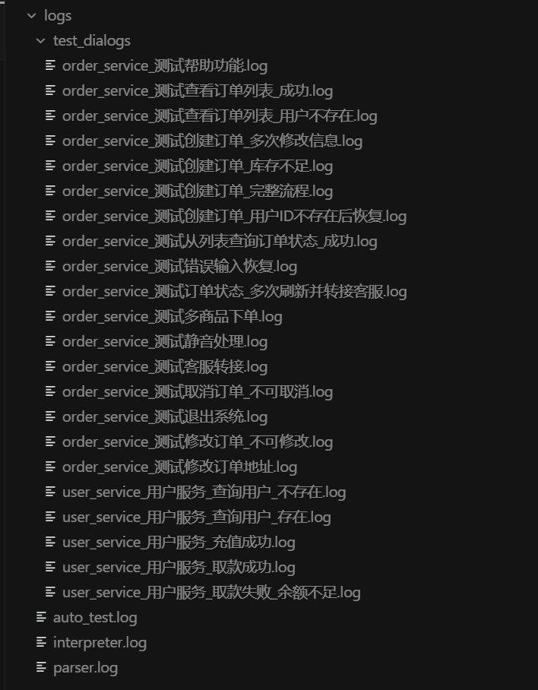
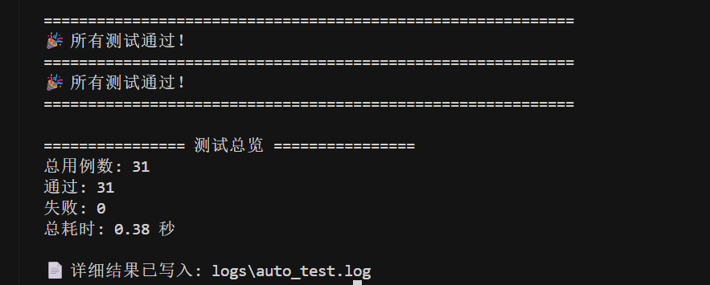
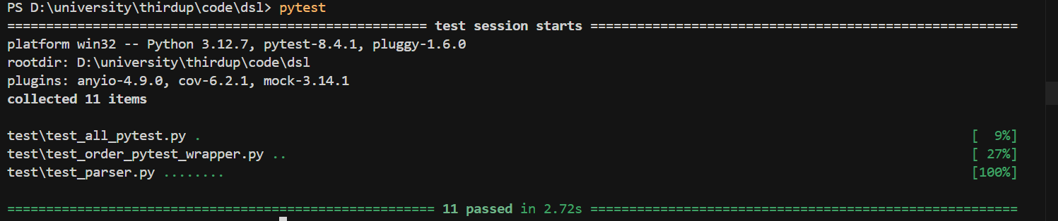
自动测试
执行auto_test程序，模拟用户输入，测试整体客服机器人服务流程；
把完整测试流程写在日志中如上；
Part . 07
还有一版用pytest封装了下（因为自动测试在一个大函数里执行，变成了一个测试导致总测试数变少了）

Slide 21
/总结与展望/
Conclusion
Part . 08

Slide 22
总结和展望
已实现的点：
可扩展方向
领域 DSL + 解释器
支持更多业务 DSL
LLM 意图识别
复杂DSL（条件判断、循环、子流程）
完整的自动化测试与日志记录
引入更智能的对话记忆和上下文管理
Part . 08

